Slide 1
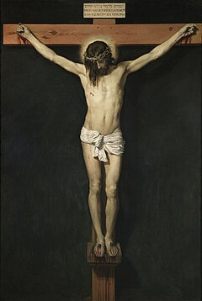
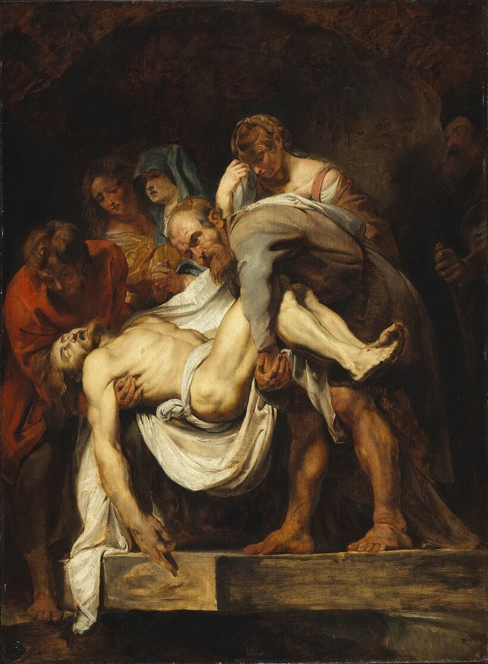
耶稣的死与埋葬 可15：21-47

Slide 2
祈祷/Prayer

Slide 3
一、钉在十字架上的耶稣 22他们带耶稣到了各各他地方，23拿没药调
的酒给耶稣，他却不受。24于是将他钉在十字架上，拈阄分他的衣服，看是谁得什么。
可15：22-24

Slide 4
父啊，赦免他们，因为他们所做的他们不晓得。 我实在告诉你，今日你要同我在乐园里了！ 母亲，看你的儿子！看你的母亲！ 我的神！我的神！为什么离弃我？ 我渴了。 成了！ 父啊，我将我的灵魂交在你手里！

Slide 5
25那时，耶稣说，父阿，天地的主，我感谢你……26父阿，是的，因为你的美意本是如此。 39我父阿，倘若可行，求你叫这杯离开我。然而不要照我的意思，只要照你的意思。 41耶稣举目望天说，父阿，我感谢你，因为你已经听我。 27我现在心里忧愁，我说什么才好呢？父阿，救我脱离这时候……8父阿，愿你荣耀你的名。 太11：25-56，26：39；约11：41，12：27-28

Slide 6
2他在耶和华面前生长如嫩芽，像根出于干地。他无佳形美容，我们看见他的时候，也无美貌使我们羡慕他。 3他被藐视，被人厌弃，多受痛苦，常经忧患。他被藐视，好像被人掩面不看的一样。我们也不尊重他。 4他诚然担当我们的忧患，背负我们的痛苦。我们却以为他受责罚，被神击打苦待了。 赛 53：2-7

Slide 7
5哪知他为我们的过犯受害，为我们的罪孽压伤。因他受的刑罚我们得平安。因他受的鞭伤我们得医治。 6我们都如羊走迷，各人偏行己路。耶和华使我们众人的罪孽都归在他身上。 7他被欺压，在受苦的时候却不开口。他像羊羔被牵到宰杀之地，又像羊在剪毛的人手下无声，他也是这样不开口。 赛 53：2-7

Slide 8
33从午正到申初遍地都黑暗了。 34申初的时候，耶稣大声喊着说，以罗伊，以罗伊，拉马撒巴各大尼？翻出来，就是，我的神，我的神，为什么离弃我？ 可15：33-34 46耶稣大声喊着说，父阿，我将我的灵魂交在你手里。说了这话，气就断了。 路23：44-46

Slide 9
看见耶稣这样喊叫断气，就说，这人真是神的儿子。 可15：37-39
二、殿里的幔子从上到下裂为两半 37耶稣大声喊叫，气就断了。38殿里的幔子，从上到下裂为两半。39对面站着的百夫长，

Slide 10
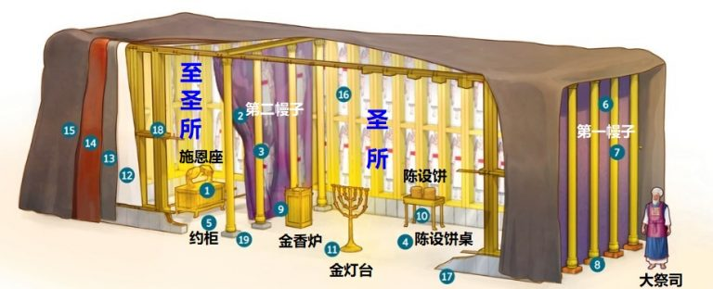
四

Slide 11
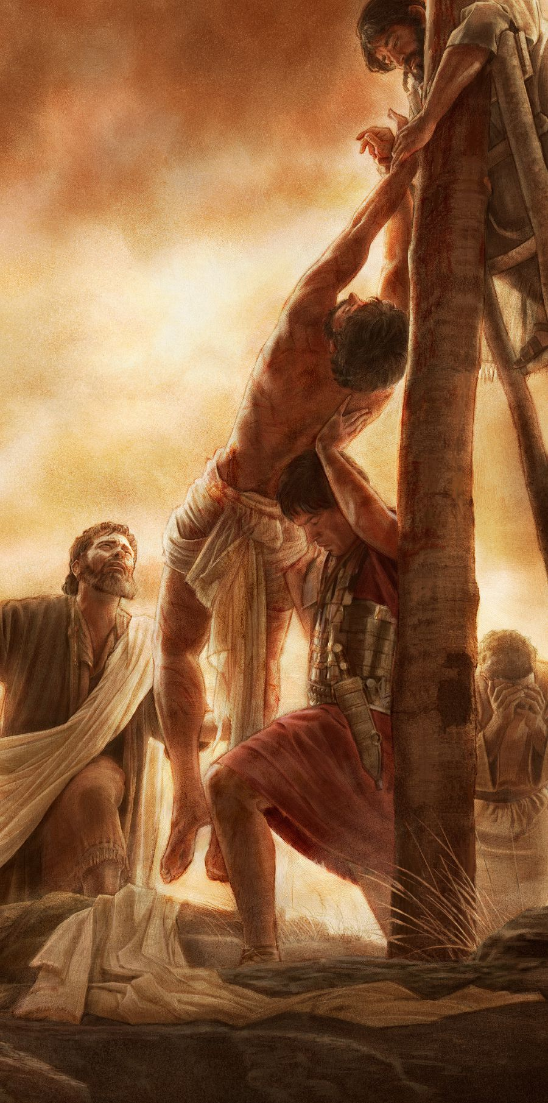
三、安葬耶稣的亚利马太人约瑟 42到了晚上，因为这是预备日，就是安息日的前一日，43有亚利马太的约瑟前来，他是尊贵的议士，也是等候神国的。他放胆进去见彼拉多，求耶稣的身体。 可15：42-43

Slide 12
太27：57到了晚上，有一个财主，名叫约瑟，是亚利马太来的。他也是耶稣的门徒。 约19：38这些事以后，有亚利马太人约瑟，是耶稣的门徒，只因怕犹太人，就暗暗地作门徒，他来求彼拉多，要把耶稣的身体领去。彼拉多允准，他就把耶稣的身体领去了。 路23：50有一个人名叫约瑟，是个议士，为人善良公义。51众人所谋所为，他并没有附从。他本是犹太亚利马太城里素常盼望神国的人。

Slide 13
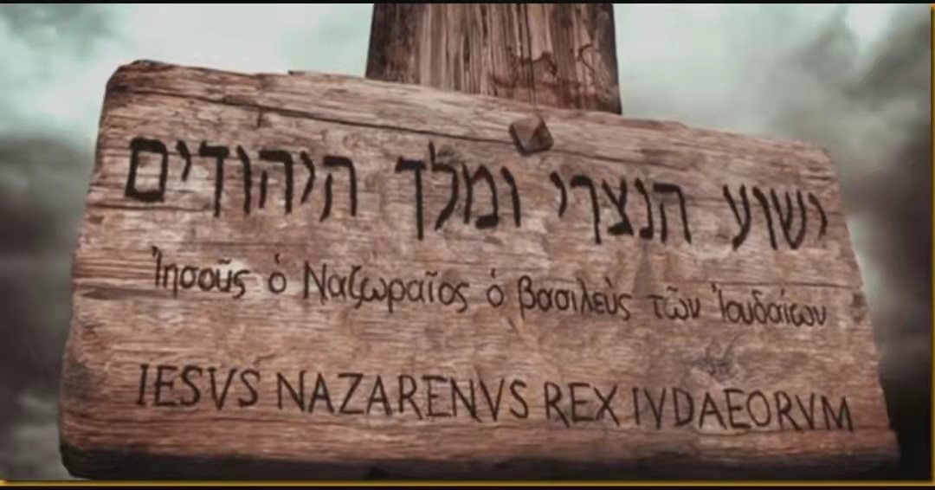
四

Slide 14
总结 Summary

